Slide 1
Организация исследовательской деятельности в школе
ГИМЦ
Семинар в МОУ СОШ № 53
23 ноября 2011

Slide 3
«…будет бессмысленно либо несправедливо говорить, что у людей нет способности к какой- то деятельности, если у них никогда не было возможности попрактиковаться или хотя попробовать себя в ней…» Дж. Равен

Slide 4
Что необходимо нашим школьникам для успеха?
  Способность творчески мыслить, последовательно рассуждать и представлять свои идеи
  Уметь работать в команде и обладать навыками общения
  Определять приоритеты, планировать конкретные результаты и нести персональную ответственность за них
  Эффективно использовать знания реальной жизни
  Компьютерная грамотность

Slide 5
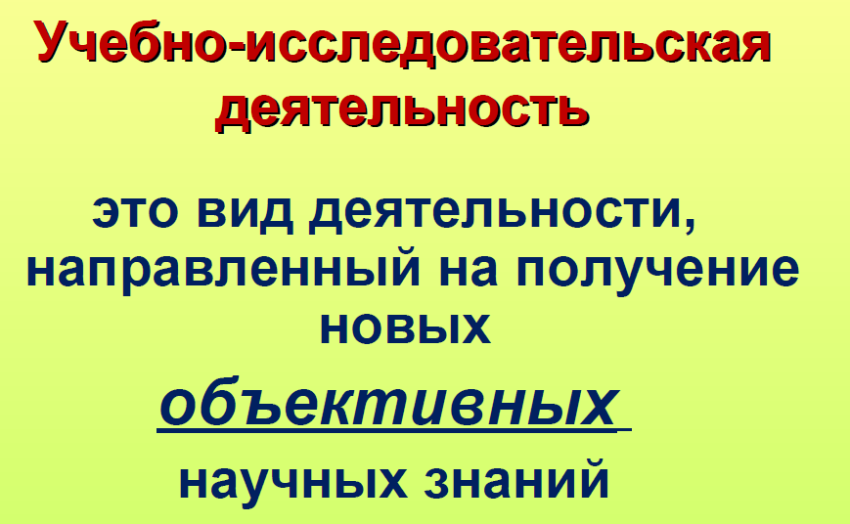

Slide 6
Условия эффективности исследовательской работы:
1. Ученик должен хотеть проводить исследование. Этого должен хотеть и учитель
2. Ученик должен суметь это сделать. Но, прежде всего это должен уметь сделать учитель.
3. Ученик должен получить удовлетворение от своей работы.

Slide 7
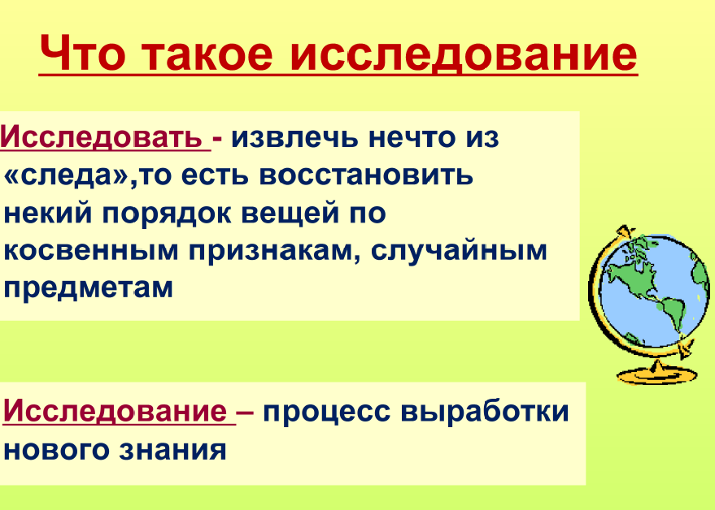

Slide 8
Общая схема последовательности проведения исследований школьниками
Исследовательская деятельность – творческая, и не существует общих универсальных правил и схем, по которым она развивается. Но все же, любое исследование, в том числе учебное исследование школьника, состоит из нескольких обязательных приемов:
1. выделение и постановку проблемы (выбор темы исследования)
2. выработку гипотез
3. поиск и предложение возможных вариантов решения
4. сбор материала
5. анализ и обобщение полученных данных
6. подготовку и защиту итогового продукта (сообщение, доклад, макет)

Slide 9

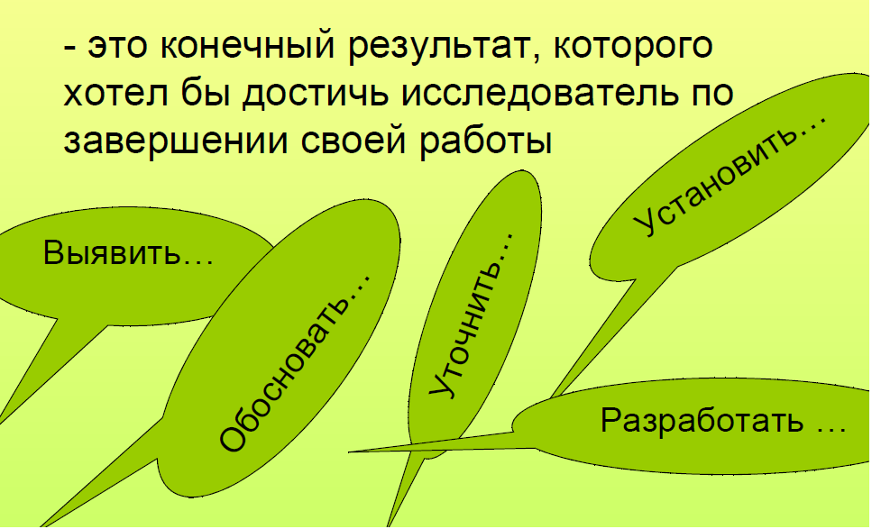

Slide 10

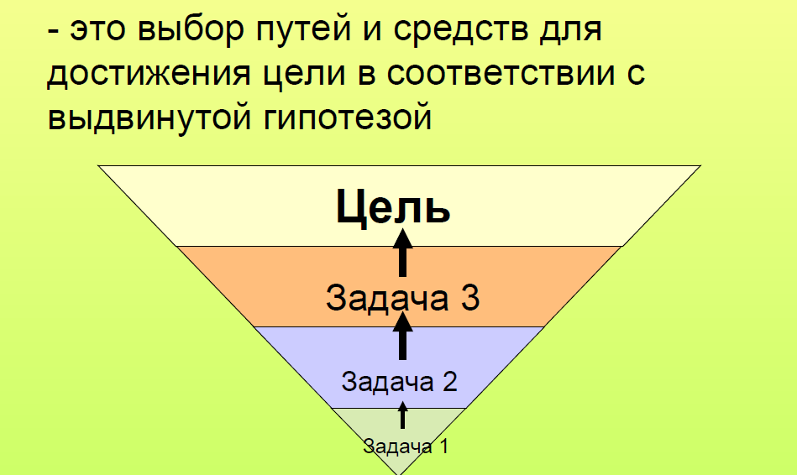

Slide 11

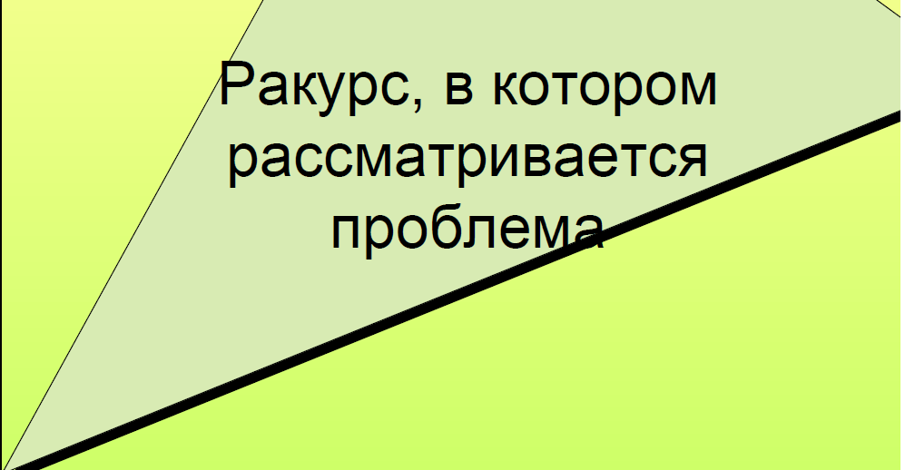

Slide 12
Тема – это визитная карточка исследования
Тема интересна, не только ученику, но и учителю
Тема понятна не только учителю, но и ученику
Тема должна быть реализуема в имеющихся условиях (доступные оборудование и литература)
Формулировки темы отражает сосуществование в науке уже известного и еще не исследованного(развитие научного познания)
Формулировка темы в начале работы носит предварительный характер, в конце работы тема может поменяться
Тема интересна ученику не только в данный момент, но и имеет отношение к выбранной им будущей специальности

Slide 13

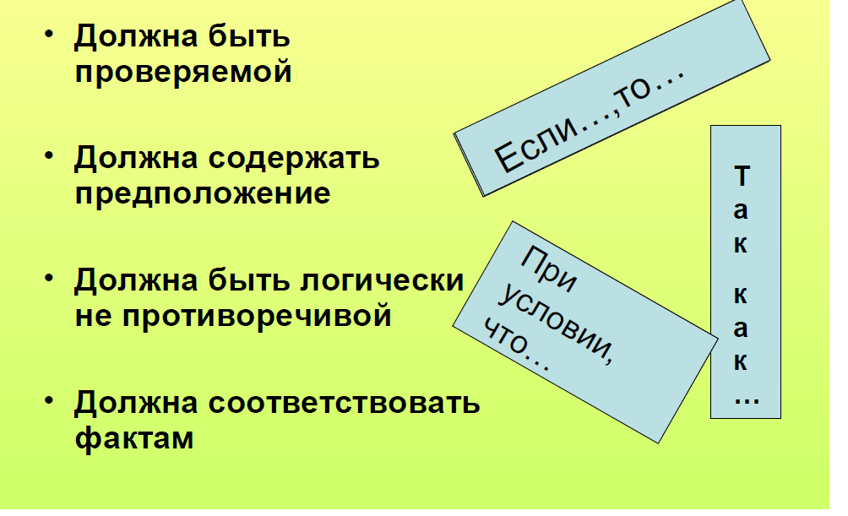

Slide 14

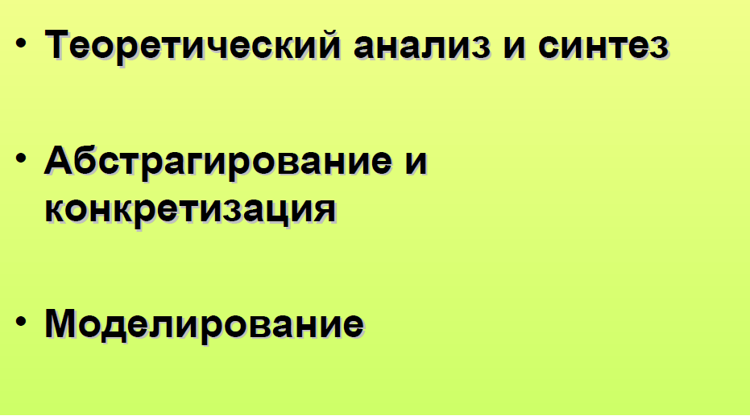

Slide 15

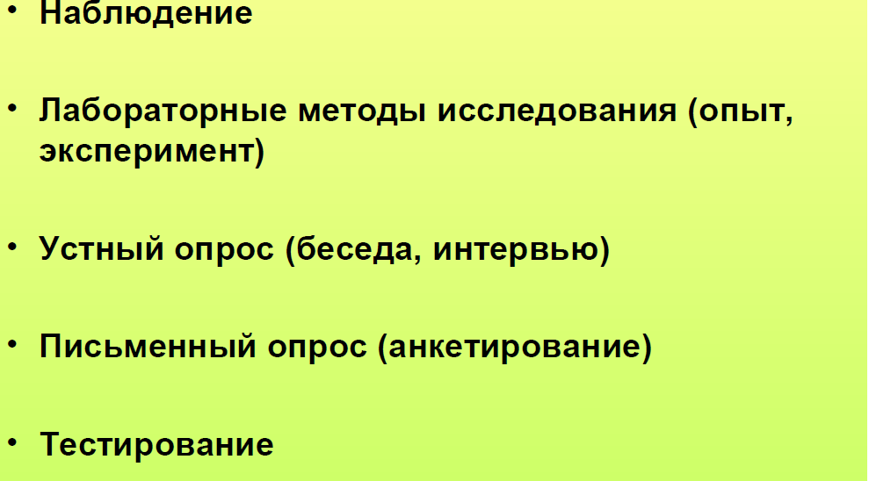

Slide 16

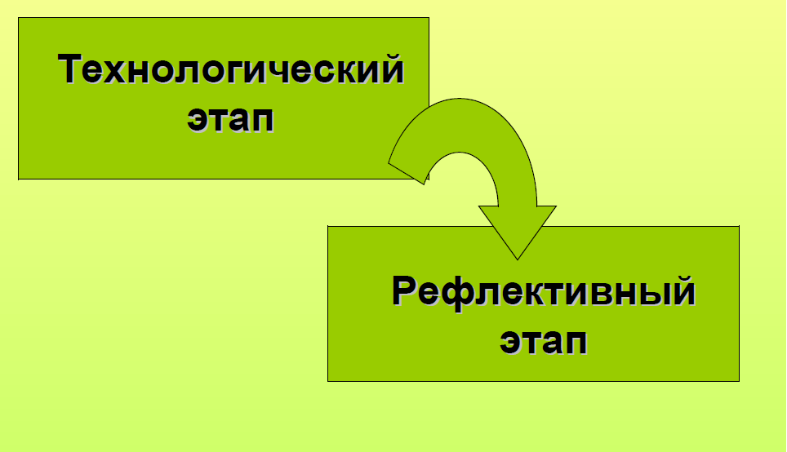

Slide 17
Главное отличие учебного исследования от научного:
а)в степени самостоятельности
в) в конечном результате
Учебное Научное

Slide 18
Продукт проектной деятельности
выступление
Реферат
компьютерная презентация
рисунок или поделка
плакат, газета, буклет
Видеофильм
сценарий, спектакль
заочная экскурсия

Slide 19
Классификация проектов
по доминирующей деятельности: исследовательские, творческие, игровые, практико-ориентированные
по характеру контактов: среди учеников одной школы; среди учеников одного класса; среди учеников одного города;
по количеству участников: индивидуальные; парные; групповые;
по продолжительности проведения

Slide 20
Алгоритм создания проекта
Проблема
Тема проекта
Основополагающий вопрос
Проблемный вопрос
Проблемный вопрос
Проблемный вопрос
Гипотезы решения проблемы
Цель исследования
Составление плана
Проведение исследования
Выбор методов
Оформление результатов
Защита проекта

Slide 21
При организации исследовательской деятельности кардинально меняется функция педагога
Учитель не источник информации
Учитель организатор познавательной деятельности учеников
Главная роль учителя – управление процессом обучения, воспитания и развития личности ученика
Сущность исследовательского подхода в обучении заключается в самостоятельной поисковой деятельности учеников: теоретической и практической.
Деятельность учащихся - самостоятельный поиск новых знаний
Деятельность учителя- подбор заданий для управления деятельностью учащихся.

Slide 22
Проблемы, которые решает исследовательская деятельность
Возможность самореализации
Возможность получить качественно новое знание (инновацию)
Профессионально-квалификационный рост учителя-исследователя
Повышение статуса ученика, учителя и учебного заведения
Творческое и личностное развитие ученика

Slide 23
Трудности при организации исследовательской деятельности
Отсутствие у учителя свободного времени
Недостаток знаний по организации исследовательской деятельности
Большая загруженность учеников
Боязнь, что ученик (да и сам учитель) не справятся с научной работой.
Недостаточная мотивация

Slide 24
Публичное представление работы:
Время доклада – 7-10 минут.
За это время нужно изложить суть работы, введение должно быть кратким.
Примерное содержание доклада:
- название работы;
- цель работы и ее актуальность;
- основное содержание работы, материалы и методы исследования, трудности, которые были преодолены;
- вывод (наиболее важный результат работы), возможно, перспективы продолжения работы;
- слова благодарности за внимание.
После доклада вам необходимо ответить на вопросы, касающиеся вашей работы.
Доклад может сопровождаться демонстрацией таблиц, графиков, плакатов, стендов.
Выигрышнее выглядит подача материала с использованием технических средств.

Slide 25
Критерии публичного выступления:
• Ясное понимание целей работы
• Владение материалом
• Логика изложения, убедительность рассуждений и выводов
• Наглядность представленных материалов
• Полнота ответов на вопросы аудитории
• Ораторское мастерство, умение владеть аудиторией

Slide 26
Возможные вопросы при защите:
• Объяснить более подробно некоторые результаты исследования
• Раскрыть более подробно некоторые этапы исследования
• Защитить некоторые утверждения или позиции исследования
• Дать примеры по некоторым отдельным моментам презентации
• Дать ответ на вопрос, чему научился, работая над исследованием, какие сложности при работе возникли

